Slide 1
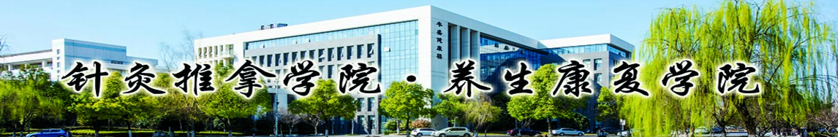
研究生导师介绍
2023年4月

Slide 2
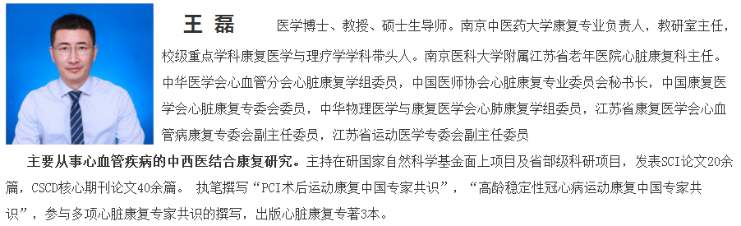
100215康复医学与理疗学 01慢病中西医结合康复研究

Slide 3
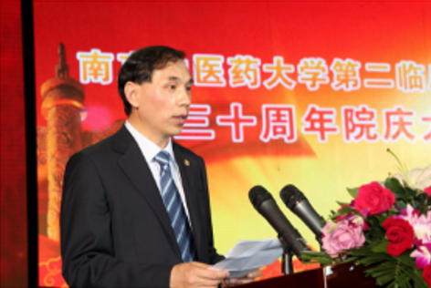
100506中医内科学 10中医养生治未病的基础与研究
顾一煌，南京中医药大学教授、博士研究生导师，针灸推拿学院·养生康复学院党委书记，中华中医药学会养生康复分会副会长，世界中医药学会中医治未病专委会副会长兼秘书长，世界健康促进会副会长、意大利自然疗法学会名誉会长、意大利罗马大学客座教授。主持和参加了国家级、部省级、厅 局级研究课题多项，发表研究论文 100 余篇，主编出版了《中 医健身学》、《盛灿若六十年针灸传薪》、《社区中医适宜技术》、《中医养生方法技术学》等多部教材和学术专著。作为主要参加者，获得国家教学成果二等奖、江苏省教学成 果特等奖、江苏省人力资源和保障部先进个人、江苏省教育厅星空杯江苏省高校多媒体教学课件三等奖、江苏省中医药 科技进步奖、南京市自然科学优秀论文奖，江苏省333工程后备学术带头人、省中医药领军人才等。

Slide 4
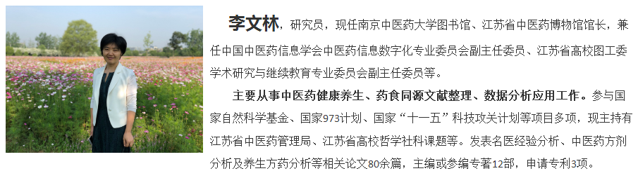
100506中医内科学 10中医养生治未病的基础与研究

Slide 5
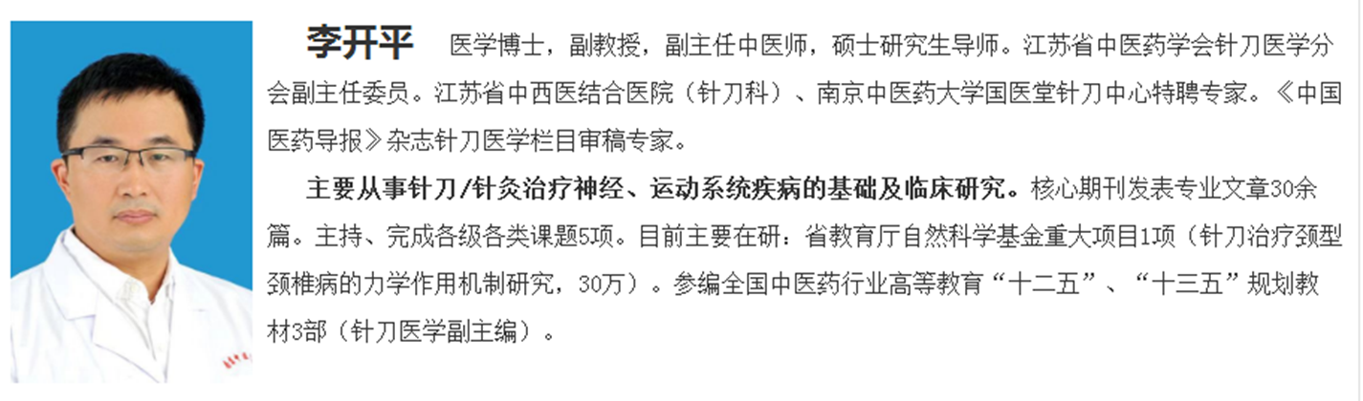
100506中医内科学 10中医养生治未病的基础与研究

Slide 6
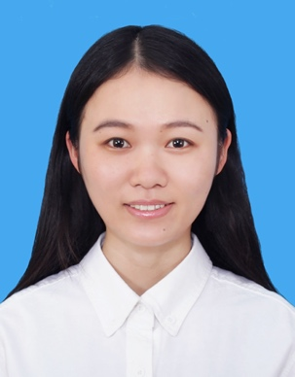
100506中医内科学 10中医养生治未病的基础与研究
涂 玥 医学博士，中医养生学教研室副教授，美国耶鲁大学访问学者，世界中医药学会联合会中医治未病专委会理事，中国中医药研究促进会糖尿病专业委员会委员，江苏省中医药学会中医养生康复专业委员会委员兼工作秘书等。
主要从事中医养生学的教学和科研工作，研究方向为传统中药及其有效成分延缓脏器衰老的作用和机制。主持国家自然科学基金项目2项、江苏省自然科学基金项目2项、江苏省高校面上项目1项。在国内外发表学术论文60余篇。参编全国中医药行业高等教育“十三五”规划教材1部。以第2完成人获得江苏中医药科学技术奖（二等奖）1项，南京中医药科学技术奖（二等奖）1项。获得软件著作权3项和实用新型专利1项。

Slide 7
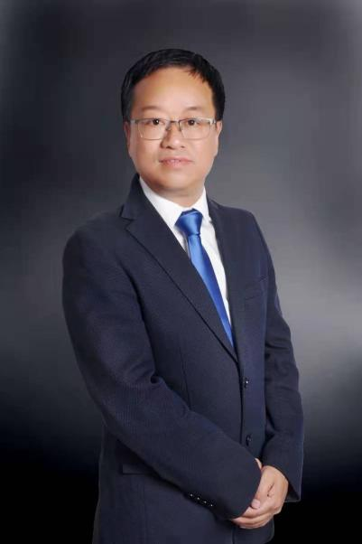
100506中医内科学 10中医养生治未病的基础与研究
陈四清 江苏省中医院感染科主任中医师，张继泽全国名老中医药专家传承工作室主任，南京中医药大学中医医案学教研室副主任，中医内科学临床医学博士，南京中医药大学副教授，硕士研究生导师，国医大师周仲瑛教授嫡传弟子，江苏省中医院院级名医，孟河医派(马家)第五代传人。国家中医药管理局重点学科中医肝胆病学后备学术带头人，国家中医药管理局重点学科中医养生学后备学术带头人。第四批全国老中医药专家学术经验继承工作优秀继承人，全国第三批中医临床优秀研修人才，国家中医药管理局科普巡讲专家。中华中医药学会肝胆病分会委员，江苏省中医药学会科普专业委员会副主任委员，江苏省中医药学会感染病专业委员会副主任委员。
主要从事慢性肝病、肿瘤、腹泻等疑难杂症的中医中药辨治及中医药养生保健、治未病、传统拍打学和中医药科普文化研究。发表学术论文108篇，参加各类学术著作编撰50部，多版《中医内科学》教材编委，国家卫生健康委员会“十三五”规划教材、全国高等中医药教育教材--《中医情志养生学》第一主编。主持或参与各类课题研究10项。

Slide 8
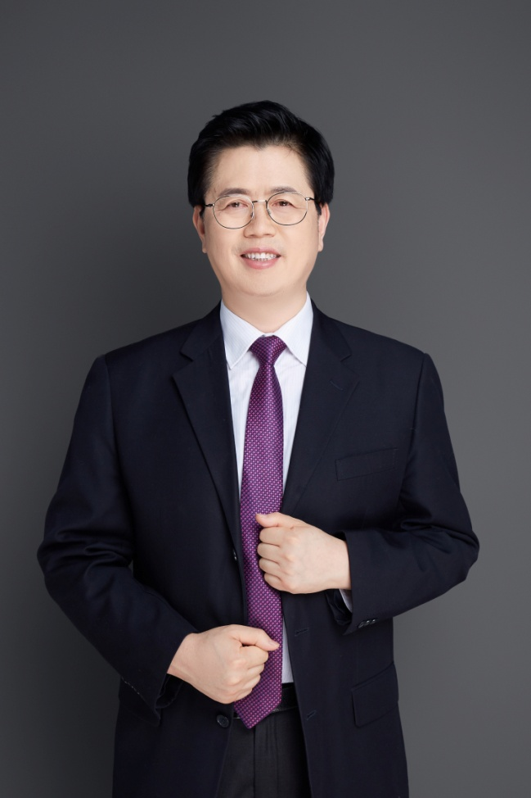
100506中医内科学 10中医养生治未病的基础与研究
郑 亮 江苏省名中医，主任中医师、教授、博士研究生导师；日本国际健康科学研究院兼职教授，全国优秀中医药临床人才。 南京中医药大学第二附属医院消化科主任、内科教研室主任、脾胃病研究中心主任。
主要从事中医脾胃病临床医疗、教学工作，担任多个中医、中西医结合国家级学会常委和江苏省中医药学会消化病专业委员会副主任委员，也是中国中医养生学专家，担任世界中医药学会联合会中医治未病专业委员会常委，参与编辑了《中医养生大成》等多部养生康复学专著，是国家卫生健康委十三五规则教材、国家卫生健康委高等中医药院校十三五规划教材《中医养生方法技术学》第一主编。先后在国内外发表论文40余篇，出版专著10部，获国家Ⅰ类发明专利3项，曾获江苏省中医药科技成果奖和“南京市十大科技成果奖”。

Slide 9
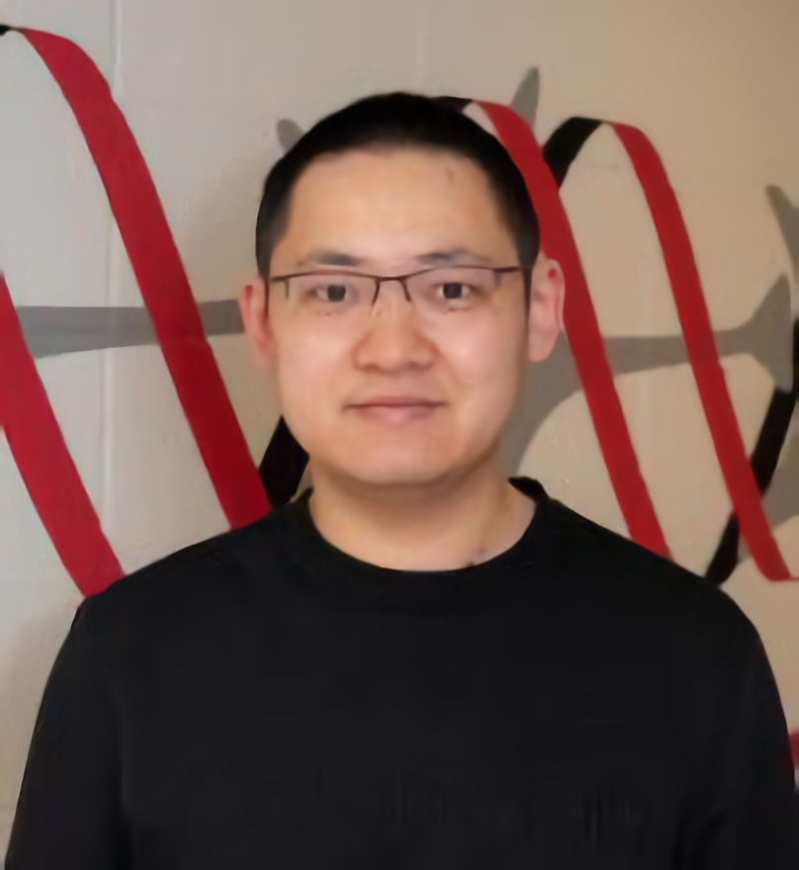
100506中医内科学 11中医康复治疗的基础与临床研究
卞尧尧 医学博士，中医康复学教研室副教授，硕士生导师。Case Western Reserve University医学院访问学者。江苏省中医药学会中医养生康复专委会青年委员，美国神经科学学会（SfN）会员。
主要从事方药效用成分及靶点；中医康复治法方药；中药外治效应机制研究。曾获江苏省“青蓝工程”优秀青年骨干教师，江苏省“333高层次人才培养工程”培养对象，主持国家自然科学基金项目，江苏省自然科学基金项目，江苏省高校自然科学基金项目等课题多项。发表一作或通讯作者SCI论文20余篇，主编或副主编论著4本，授权专利5项。曾获中华中医药学会科学技术奖二等奖（排名第3），以岭中医药奖二等奖等。Disease Markers期刊客座编辑，Neural Regeneration Research期刊、《中国组织工程研究》期刊审稿人。

Slide 10
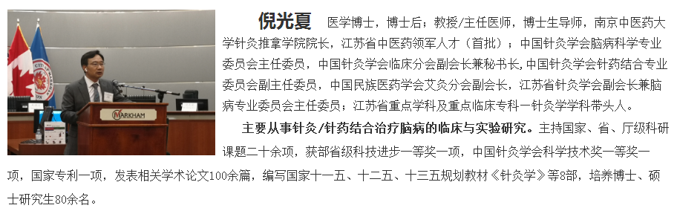
100512针灸推拿学 02针灸效应规律及机制的基础与临床研究

Slide 11
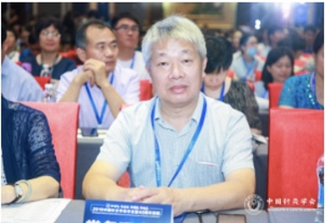
100512针灸推拿学 02针灸效应规律及机制的基础与临床研究
徐 斌 医学博士，研究员，博土研究生导师，针药结合教育部重点实验室副主任，国家中医药管理局针灸学重点学科带头人、江苏省第二批中医药领军人才。中国针灸学会常务理事，中国针灸学会针灸临床分会主任委员，江苏省针灸学会常务理事。曾获第二届全国百名杰出青年中医，江苏省高校“青蓝工程” 中青年学术带头人、科技创新团队负责人；国家卫生部“十五、十三五，规划教材针灸推拿专业评审组专家，《实验针灸学》主编。全国高等中医药院校研究生第二轮规划教材”《针灸医学导论》主编。主要从事针灸治疗代谢性疾病、针药结合的研究。主持国家级科研项目6项，发表专业研究论文290篇。获得省部级科技进步二等奖2项，其它成果成果奖3项。培养研究生110余名。

Slide 12
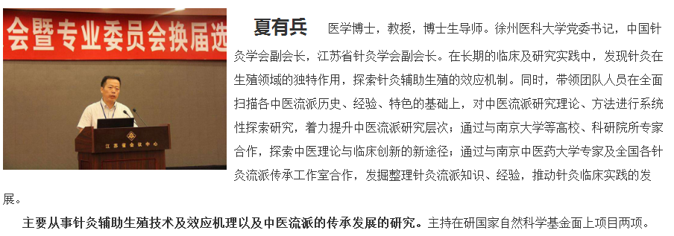
100512针灸推拿学 02针灸效应规律及机制的基础与临床研究

Slide 13
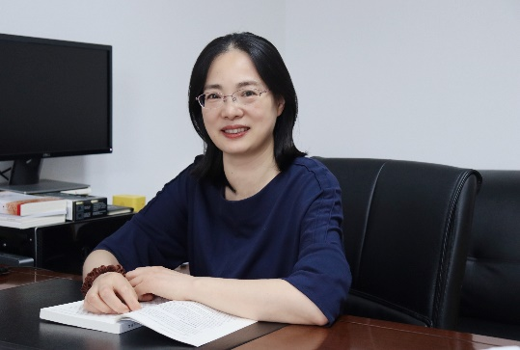
100512针灸推拿学 02针灸效应规律及机制的基础与临床研究
沈梅红 医学博士，教授，博士研究生导师。南京中医药大学针灸推拿学院实验针灸学教研室主任，江苏省青蓝工程青年骨干教师，江苏省优秀青年中医药工作者，校巾帼建功标兵；担任中国针灸学会妇科生殖专委会副主任委员、实验针灸分会常务委员、灸疗分会常务委员。
主要从事针灸防治卵巢相关疾病、在辅助生殖中的应用及其抗氧化机制研究。曾先后主持国家自然科学基金面上项目3项，部省、厅局级课题4项，参与完成1项国自然重大研究计划和6项国自然项目；先后获江苏省科技进步奖2次，江苏省中医药科技进步一等奖1次。目前主持国家自然科学基金面上项目1项。

Slide 14
100512针灸推拿学 02针灸效应规律及机制的基础与临床研究
顾一煌，南京中医药大学教授、博士研究生导师，针灸推拿学院·养生康复学院党委书记，中华中医药学会养生康复分会副会长，世界中医药学会中医治未病专委会副会长兼秘书长，世界健康促进会副会长、意大利自然疗法学会名誉会长、意大利罗马大学客座教授。主持和参加了国家级、部省级、厅 局级研究课题多项，发表研究论文 100 余篇，主编出版了《中 医健身学》、《盛灿若六十年针灸传薪》、《社区中医适宜技术》、《中医养生方法技术学》等多部教材和学术专著。作为主要参加者，获得国家教学成果二等奖、江苏省教学成 果特等奖、江苏省人力资源和保障部先进个人、江苏省教育厅星空杯江苏省高校多媒体教学课件三等奖、江苏省中医药 科技进步奖、南京市自然科学优秀论文奖，江苏省333工程后备学术带头人、省中医药领军人才等。

Slide 15
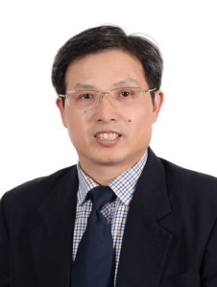
100512针灸推拿学 02针灸效应规律及机制的基础与临床研究
欧阳钢 男，医学博士，主任中医师，江苏省名中医，南京市鼓楼区政协委员，江苏省老年病医院传统医学科兼针灸推拿科主任，江苏省针灸学会临床分会副主任委员，中华中医药学会亚健康分会常务委员，中华中医药学会治未病分会常务委员。
主要从事针灸防治代谢性疾病和老年病的研究，先后主持包括国家自然科学基金在内的厅级以上课题8项，发表专业论文50余篇。获得江苏省中医药科学技术进步三等奖2次。擅长应用中医针灸和康复手段治疗眩晕、头痛、中风、神经疾病及疑难病，以及颈、肩、腰、腿痛等各种疼痛性疾病，尤其擅长应用头针治疗各种脑源性疾病。

Slide 16
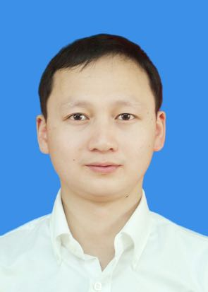
100512针灸推拿学 02针灸效应规律及机制的基础与临床研究
卢圣锋 医学博士，教授，南京中医药大学养老服务与管理学院副院长。兼任中国针灸学会学科与学术工作委员会委员，中国针灸学会青年委员会常委，南京中医药大学欧美同学会副秘书长；《针刺研究》、《南京中药大学学报（自然科学版）》、《世界中医药》、《世界针灸杂志》青年编委。先后被遴选为南京中医药大学首批“中医药学术传承”继承人、江苏省高校“青蓝工程”优秀青年骨干教师、江苏省第五期“333工程”中青年学术技术带头人，江苏省第十五批“六大人才高峰”高层人才（B类）培养对象、江苏省高校“青蓝工程”中青年学术带头人。荣获第四届江苏中医药“十佳青年之星”。主要从事针灸效应规律与机制研究，以心血管、脑老化、肥胖疾病模型为载体，围绕针灸抗炎免疫效应及机制展开探索。目前作为课题负责人先后主持国家自然科学基金课题3项、江苏省自然科学基金1项、江苏省教育厅重大项目2项；以第一作者或通讯作者发表学术论文70余篇，其中SCI收录20余篇，并作为副主编出版著作1部，作为编委参编创新教材和规划教材3部，获中国针灸学会科学技术奖一等奖1项（2/15）

Slide 17
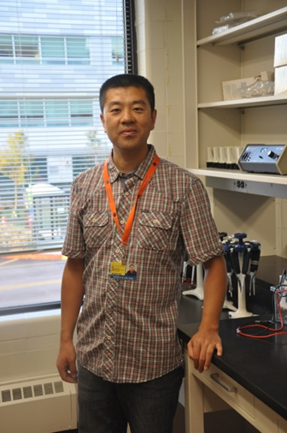
100512针灸推拿学 02针灸效应规律及机制的基础与临床研究
王欣君 教授、副主任中医师、硕士生导师，南京中医药大学针灸推拿学院针灸系副主任、针灸临床教研室主任、美国霍普金斯大学医学院胃肠与肝病博士后、江苏省“青蓝工程”优秀青年骨干教师。主持和参加各级各类重大科研项目17项，其中主持或参与国家自然科学基金项目6项，发表论文46篇，其中SCI论文3篇，参编国家级规划教材5部，著作4部，国家实用新型专利2项。创新三维过关通经针法治疗软组织损伤，对抑郁症、焦虑症、精神分裂症、消化病、内分泌病的诊疗具有独特思想。医学思路主张中医传统思想为主，现代医学思想为辅，诊疗不可拘于一方一法，多方并治，多法并举。
主要研究针药结合治疗抑郁症焦虑症精神分裂症；火针治疗哮喘支气管炎鼻炎；刺血治疗高血压病痛风；针灸埋线治疗肥胖症；针药结合调经促孕；胃炎肠炎、腹泻便秘等功能性胃肠病。追求效果显现快速、疗效持续稳定的诊疗过程。

Slide 18
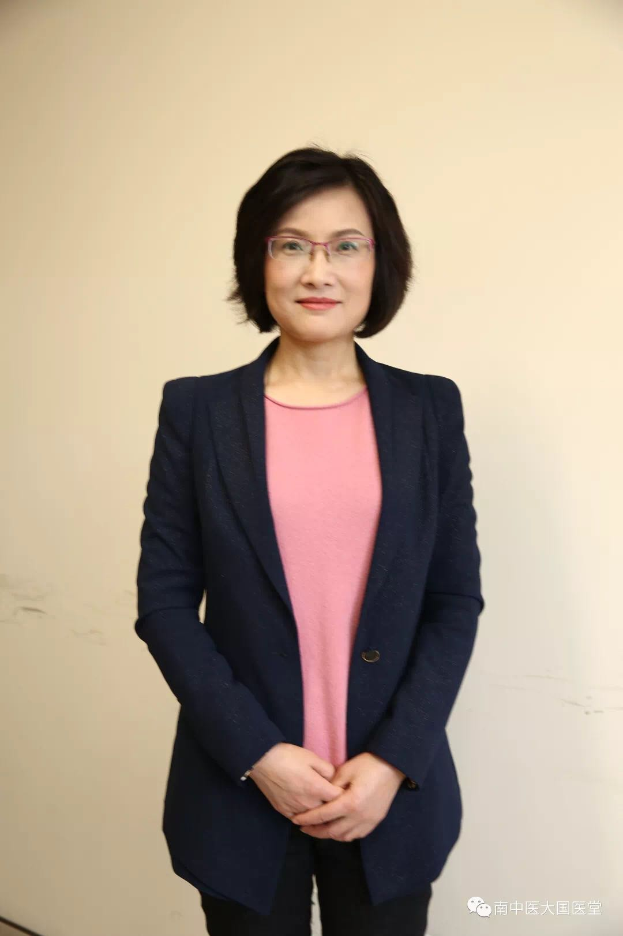
100512针灸推拿学 02针灸效应规律及机制的基础与临床研究
袁锦虹 针灸学博士，副主任医师。江苏省针灸学会埋线分会副主任委员。全国高等学校中医类专业核心课程《刺法灸法学》课程联盟理事。主讲江苏省一流线上课程《针灸学》、江苏省精品课程全英文《针灸学》课程。
主要从事针灸治疗内分泌代谢系统疾病规律与机制研究，研究方向在糖脂代谢与生殖系统疾病展开。主持课题获江苏省科技进步三等奖。参与多项国家自然科学基金项目，获教育部高校科技进步二等奖。发表含SCI在内学术论文十余篇。主编出版学术著作1部，作为编委参编“十三五”、“十四五”规划教材3部，参编学术著作3部。

Slide 19
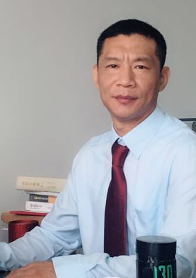
100512针灸推拿学 02针灸效应规律及机制的基础与临床研究
姜劲峰 从事针灸推拿临床、教学及科研工作30多年，主持国家自然科学基金、主持江苏省“重点研发计划（社会发展）”课题及江苏省自然科学基金面上项目课题、江苏省教育厅自然科学重大课题各1项；江苏省中医药管理局课题2项；参加各级各类科研课题10余项，发表学术论文50余篇（SCI 6篇），参编专著5部，研究生教材2部，本科教材1部。现任中国针灸学会临床分会委员，南京中医药学会康复专业委员会副主任委员。荣获江苏省科学技术进步三等奖2次，中国针灸学会科学技术二等奖、江苏中医药科学技术二等奖，江苏省高等学校科学技术研究成果三等奖各1次。
研究方向：“针灸推拿临床效应规律及其机制研究”。具体内容：1.针灸的神经-免疫调控效应及其机制研究；2.针灸的神经肌肉促进效应研究。

Slide 20
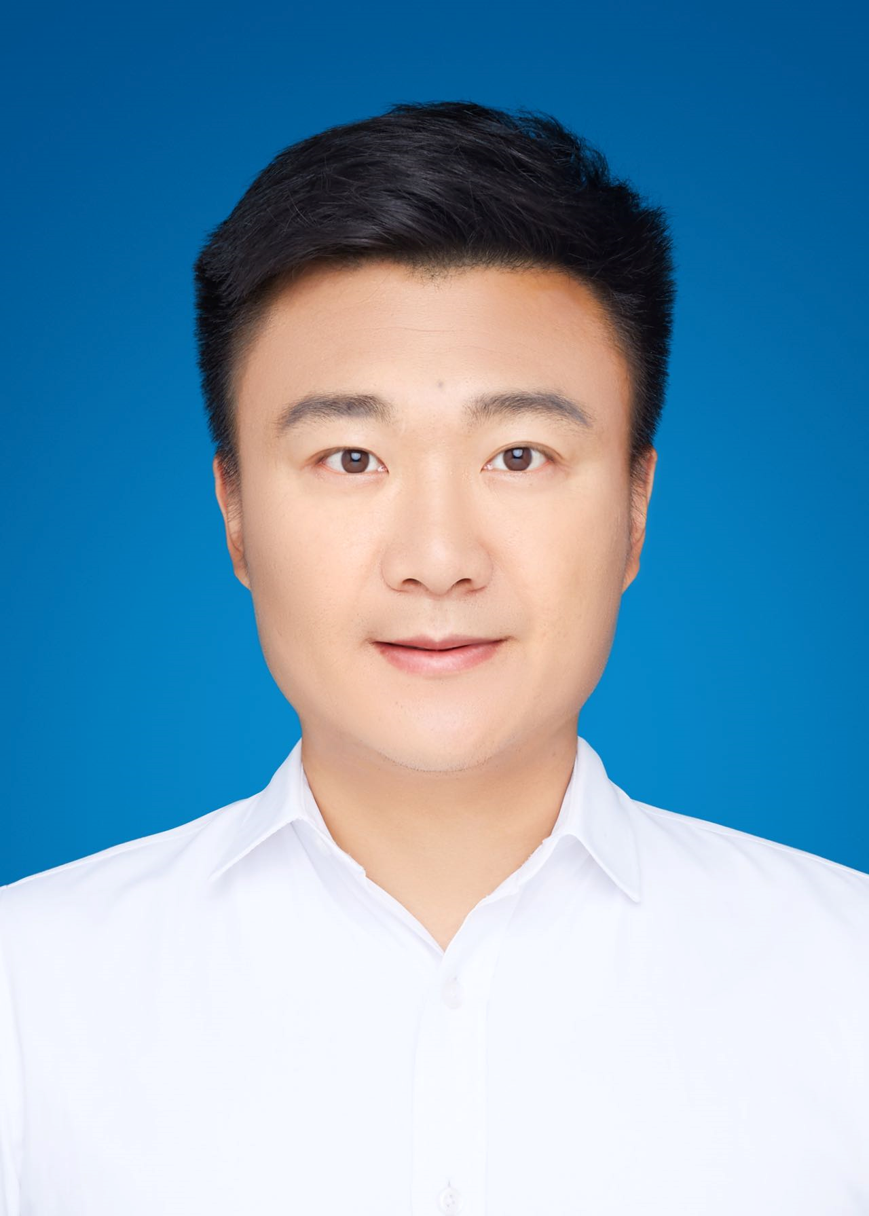
100512针灸推拿学 02针灸效应规律及机制的基础与临床研究
张宏如 医学博士，副教授，研究生导师，南京中医药大学中医学院·中西医结合学院副院长、江苏省333高层次人才、江苏省针灸学会青年专业委员会副主任委员兼秘书长、南京市浮针专业委员会副主任委员、《中华中医药杂志》青年编委、《针刺研究》青年编委。临床擅长软组织疾病的浮针、力动针法治疗，在减肥、肿瘤术后并发症、亚健康状态中医药防治领域有所建树。
主要从事肿瘤术后、心脑血管疾病针灸效应机制及中医药服务模式研究。目前主持国家自然科学基金、国家体育总局科研基金、江苏省高等教育教改研究项目各一项。

Slide 21

100512针灸推拿学 02针灸效应规律及机制的基础与临床研究
高梓珊 医学博士，副教授，研究生导师，玛丽居里学者，国家公派访问学者，江苏省“333高层次人才培养工程”第三层次培养对象，国家自然科学基金通讯评审专家，世界中联翻译专业委员会理事，世界针灸杂志青年编委。近年来一直从事针灸镇痛、抗炎、减肥效应规律的免疫机制、代谢组学、多组学关联研究以及临床方法学研究。科研方面主持、参与国家级、部省级课题共16项，其中作为课题负责人主持国家自然科学基金青年基金1项、国家自然科学基金面上项目1项、教育部高等学校博士学科点专项科研基金1项。作为课题主要研究人员参加1项欧盟国际合作课题，1项国家重点研发计划，7项国家自然基金课题，2项江苏省自然科学研究面上项目以及1项教育部博士点基金。发表论文共32篇，其中SCI论文6篇（JCR Q1区 1篇，Q2区 3篇），BMJ open, Frontiers in neuroscience, acupuncture medicine, eCAM等 SCI杂志审稿人，《循证针灸学》、《经穴特异性》两书编委。

Slide 22
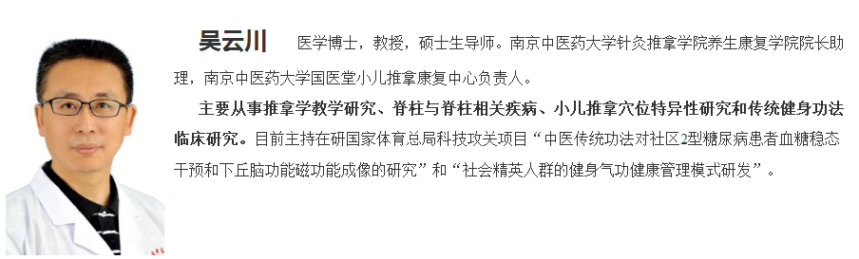
100512针灸推拿学 03推拿手法、功法的规范化的基础与临床研究

Slide 23
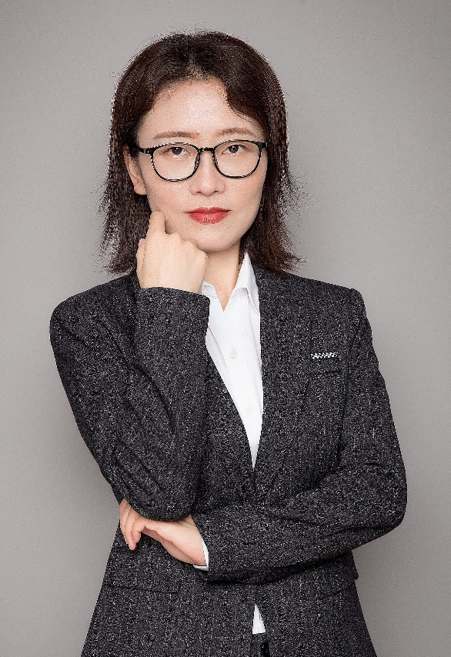
100512针灸推拿学 03推拿手法、功法的规范化的基础与临床研究
熊 英 南京中医药大学针灸推拿学博士，教授，副主任中医师，硕士研究生导师，美国哈佛医学院附属布莱根妇女医院预防医学部访问学者。兼任江苏省中医药学会手法研究专业委员会副主任委员，世界中医药学会联合会小儿推拿专业委员会常务理事，中国民族医药学会推拿分会常务理事，世界中医药学会联合会翻译专业委员会常务理事等。主持国家自然科学基金面上项目2项；主要参与国家自然科学青年基金1项；主持厅局级课题2项等。参与国家规划教材《推拿学》、《推拿手法学》、《推拿解剖学》、《小儿推拿学》等教材的编写，以第一作者或通讯作者发表学术论文30余篇（其中SCI 5篇）。

Slide 24
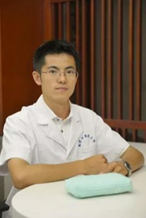
100512针灸推拿学 03推拿手法、功法的规范化的基础与临床研究
林法财 中医学博士，南京中医药大学副教授，硕士研究生导师，世界中医药学会联合会中医手法专委会理事，世界中医药学会联合会音乐疗法专委会理事，中华中医药学会养生康复专委会委员，中国医学气功学会气功教育专委会常务理事，中国民族医药学会科普分会理事，南京自然医学会音乐疗法委员会副主任委员，南京中医药学会中医康复专委会常务委员。
主持国家自然科学基金课题及江苏省自然科学基金课题，参研国家省市级课题多项，发表学术论文50余篇，其中第一/通讯作者发表SCI、EI论文十余篇，多次被评为优秀论文。参编国家规划教材及相关著作6部。以第一发明人申报专利8项，获软件著作权3项。获全国中医药博士优秀论文奖，获中华中医药学会十大中医药优秀提名论文奖。
研究方向为：推拿、小儿推拿、中医五行音乐的临床及机制研究。

Slide 25
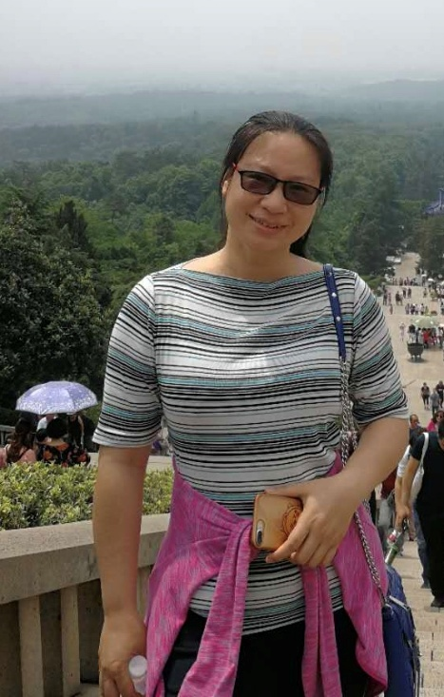
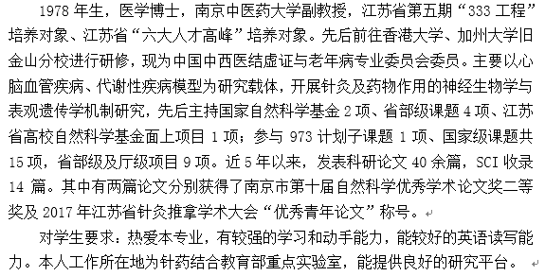
100601中西医结合临床 05中西结合防治心脑血管疾病
傅淑平

